Slide 1
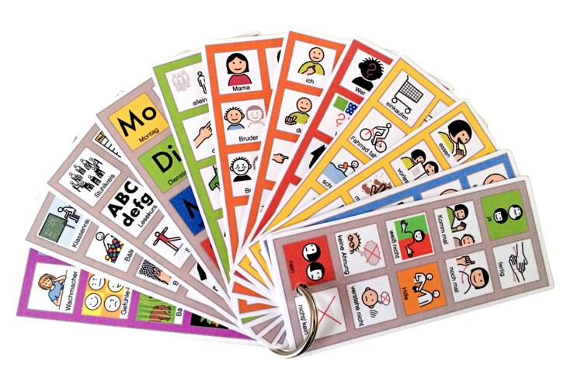
METACOM Symbole aus
Verwendet wurde die kostenlose Schrift
Kommunikationsfächer
Angela Hallbauer, METACOM Symbole © Annette Kitzinger
Unter Neue Folie die gewünschte/n Folienvorlage/n auswählen.
METACOM Symbole aus MetaSearch in die Felder ziehen – die Bildgröße passt sich automatisch an.
Text in jedem Feld anpassen.
Verwendet wurde die kostenlose Schrift ABeeZee von Anja Meinert.
Das jeweils oben links befindliche Feld kann auch mit der Kategorie gefüllt werden, z.B. Leute, Kleine Wörter, Lieder, Orte, Spaß, Zeit.
Ausdrucken, laminieren, ausschneiden, lochen, binden und mit einem Zipper am Hosenbund oder an der Jacke anbringen

